Slide 1


Slide 2




1 ВОПРОС/ÎNTREBARE
În timpul pandemiei COVID-19, se recomandă utilizarea unor saluturi
alternative: cu ajutorul cotului sau al pumnului. Dar în niciun caz să nu
urmați exemplul eschimoșilor! Cum se salută aceștia?
Во время пандемии COVID-19 советуют использовать альтернативные
приветствия. Например, здороваться локтями или кулаками. А вот
примеру эскимосов следовать не надо. Как здороваются эскимосы?
1. Se îmbrățișează / Обнимаются
2. Își freacă nasurile / Трутся носами
3. Se sărută / Целуются
4. Fac salturi / Делают сальто
1 БАЛЛ/PUNCT

Slide 3
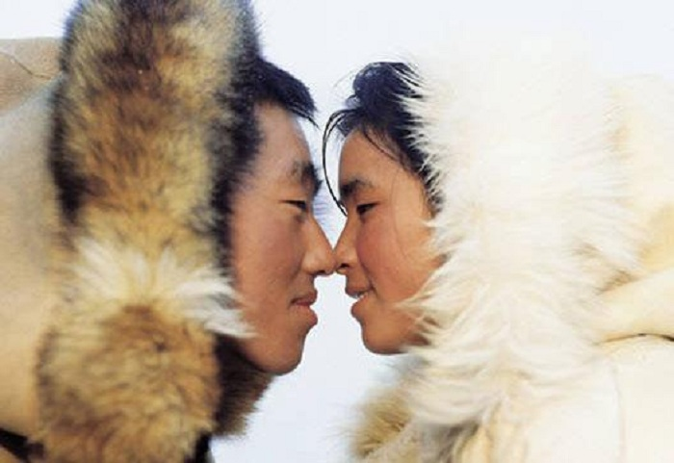

1 ОТВЕТ/RĂSPUNS
2. Își freacă nasurile /
Трутся носами
1 БАЛЛ/PUNCT

Slide 4
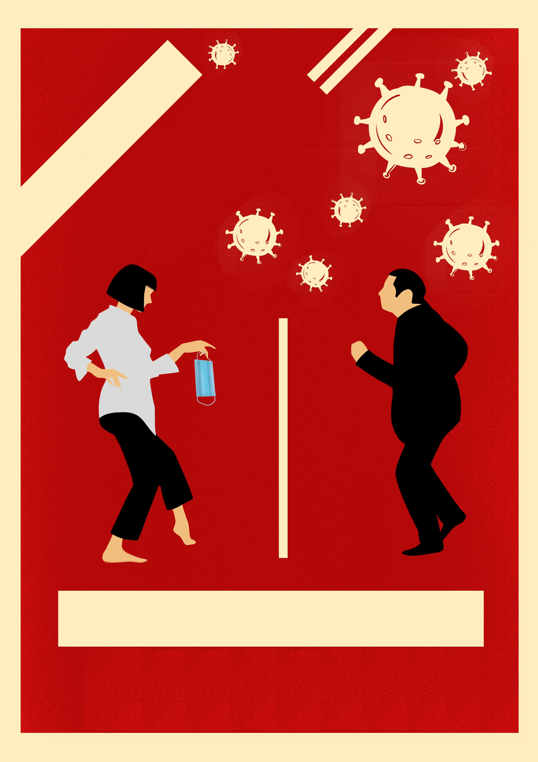
2 ВОПРОС/ÎNTREBARE
La ce ne îndeamnă acest poster?
Что призывает делать этот постер?
1. Să nu umblăm încălțați în interiorul casei
/ Не ходить в обуви в помещении
2. Să păstrăm distanța socială
/ Соблюдать социальную дистанцию
3. Să purtăm masca de protecție în mâna stângă
/ Носить защитную маску в левой руке
4. Să ne facem o tunsoare bob
/ Сделать стрижку каре
1 БАЛЛ/PUNCT

Slide 5
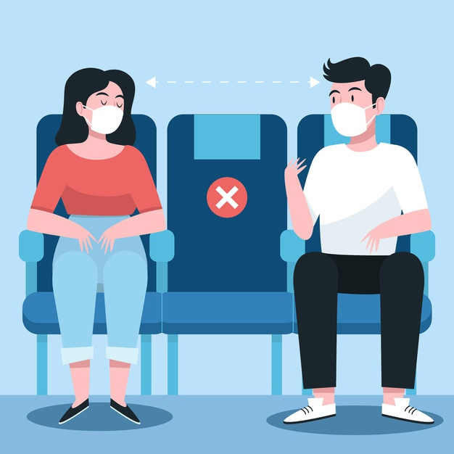
2 ОТВЕТ/RĂSPUNS
2. Să păstrăm distanța
socială / Соблюдать
социальную дистанцию
1 БАЛЛ/PUNCT

Slide 6
3 ВОПРОС/ÎNTREBARE
Atenție! Această întrebare poate avea mai multe opțiuni de răspuns corecte, sau nici una. Dacă există mai
multe - selectați-le pe toate corecte.
Este bine că oamenii folosesc măștile de protecție, dar nu trebuie să uităm de utilizarea corectă a
acestora! În primele 9 luni ale pandemiei au fot utilizate circa 1 trilion de măști. Greutatea totală a
acestora este egală, aproximativ, cu…
Внимание! В этом вопросе может быть больше правильных вариантов ответа, или не быть их
вовсе. Если вариантов больше одного, выберите все правильные.
Хорошо, что люди используют защитные маски, но надо не забывать об их правильной
утилизации! Ведь за первые 9 месяцев пандемии COVID-19 израсходовано около 1 триллиона
защитных масок. Их общий вес равен примерно:
1. 1800 greutăți a turnului Eiffel / 1800 Эйфелевым башням
2. 3 milioane de elefanți africani / 3 миллионам африканских слонов
3. 8 milioane de automobile medii / 8 миллионам средних легковых автомобилей
4. 30 miliarde de mingi de baschet / 30 миллиардам баскетбольных мячей
1 БАЛЛ/PUNCT

Slide 7
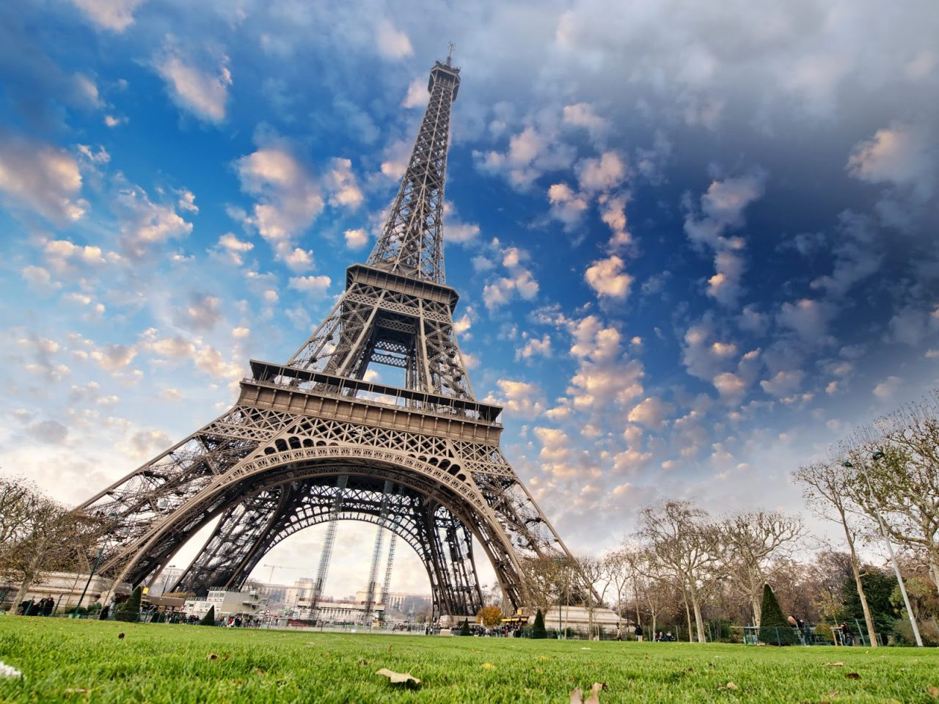
3 ОТВЕТ/RĂSPUNS
1,2,3,4
1 БАЛЛ/PUNCT

Slide 8
4 ВОПРОС/ÎNTREBARE
Pe o caricatură două animale se plâng de autoizolare.
Numiți aceste animale!
Какие два животных на карикатуре жалуются на
то, что им надоела самоизоляция?
1. Pisica și șoarecele / Кошка и мышка
2. Broasca țestoasă și melcul / Черепаха и улитка
3. Elefantul și măgarul / Слон и осёл
4. Găina și rățușca / Курица и утка
1 БАЛЛ/PUNCT

Slide 9
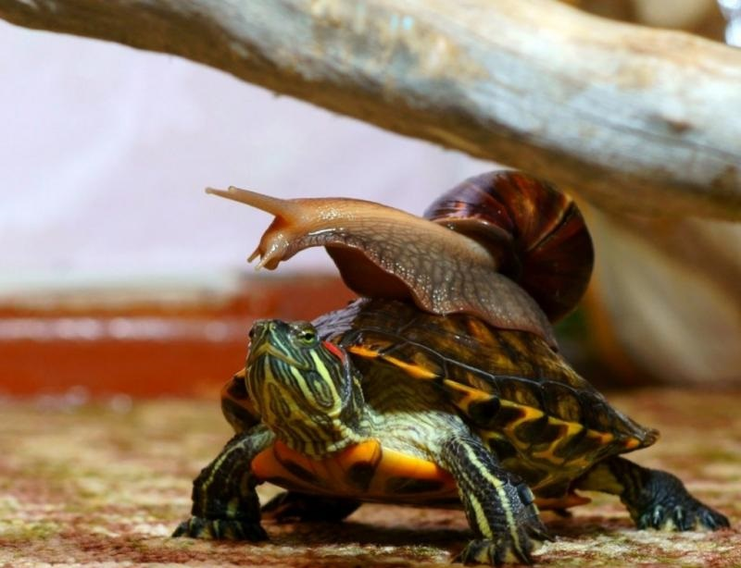
4 ОТВЕТ/RĂSPUNS
2. Broasca țestoasă și
melcul / Черепаха и
улитка
1 БАЛЛ/PUNCT

Slide 10
5 ВОПРОС/ÎNTREBARE
Celor care nu s-au ocupat cu activități fizice pe timp de pandemie
COVID-19, medicii le recomandă să se ghideze de principiul…
Какую пословицу врачи рекомендуют взять на вооружение тем,
кто во время пандемии коронавируса COVID-19 совсем забросил
занятия спортом?
1. Unde-i unul, nu-i putere, unde-s doi, puterea crește / Одна голова хорошо, а две лучше
2. Mergi încet și vei ajunge mai departe / Тише едешь, дальше будешь
3. Lupul e hrănit de picioare / Волка ноги кормят
4. Toamna se numără bobocii / Цыплят по осени считают
1 БАЛЛ/PUNCT

Slide 11
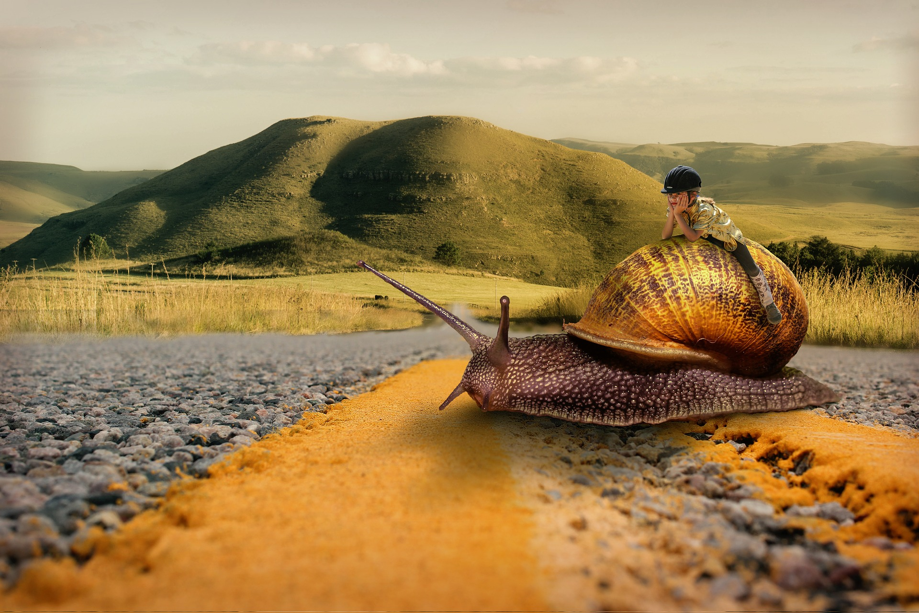
5 ОТВЕТ/RĂSPUNS
2. Mergi încet și vei ajunge
mai departe / Тише едешь, дальше будешь
1 БАЛЛ/PUNCT

Slide 12
6 ВОПРОС/ÎNTREBARE
Atenție! Această întrebare poate avea mai multe opțiuni de răspuns corecte, sau nici una. Dacă există mai multe –
selectați-le pe toate corecte.
Pandemia nu este un motiv de a stopa practicarea sportului. Istoria cunoaște multe cazuri, când tinerii se realizau la
nivel mondial, necătând la multitudinea de obstacole. Care din aceste afirmații sunt juste?
Внимание! В этом вопросе может быть больше правильных вариантов ответа, или не быть их вовсе. Если
вариантов больше одного, выберите все правильные.
Пандемия – не повод прекращать занятие спортом. Известно немало случаев, когда молодые парни и
девушки добивались значительных результатов, несмотря на множество преград. Что из этого правда?
1. Gimnasta Nadia Comăneci a devenit campioană olimpică la vârsta de 14 ani / Гимнастка Надя Команечи стала олимпийской чемпионкой в 14 лет
2. Un elev de 10 ani a reușit să facă peste 5700 de flotări în 3 ore și jumătate / Десятилетний школьник за 3,5 часа отжался более 5700 раз
3. Garry Kasparov a devenit campion mondial la șah la vârsta de doar 22 de ani / Гарри Каспаров стал чемпионом мира по шахматам всего в 22 года
4. În anul 2019, un băiat de 17 ani a sărit cu coarda de 228 de ori în 30 de secunde / В 2019 году 17-летний мальчик за 30 секунд сделал 228 прыжков на скакалке
1 БАЛЛ/PUNCT

Slide 13
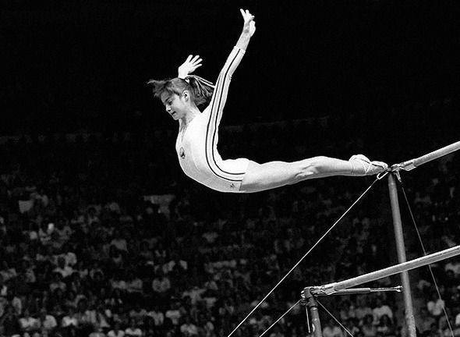
6 ОТВЕТ/RĂSPUNS
1, 2, 3, 4
1 БАЛЛ/PUNCT

Slide 14
7 ВОПРОС/ÎNTREBARE
În Berlin, pentru a atrage atenția asupra utilizării corecte a gunoiului,
extrem de importantă pe timp de pandemie, pe unele tomberoane de
gunoi au început să plaseze o inscripție. Care?
Чтобы привлечь внимание к проблеме правильного сбора и
утилизации мусора, особенно актуальной в период пандемии
COVID-19, в Берлине на мусорных баках теперь пишут …
1. Vă aflați aici. / Вы находитесь тут.
2. Hrănește-mă, te rog! / Покорми меня, пожалуйста!
3. Nu te apropia de mine! / Отойди от меня!
4. Ce mai faci, frumosule? / Как дела, красавчик?
1 БАЛЛ/PUNCT

Slide 15

7 ОТВЕТ/RĂSPUNS
2. Hrănește-mă, te rog! / Покорми меня,
пожалуйста!
1 БАЛЛ/PUNCT

Slide 16

BRAVO !

